Slide 1
Nachtsicht-IP-Kamera
mit dem Raspberry PI und der NoIR Camera

Slide 2
Agenda

Slide 3
Marktanalyse

Slide 4
Kommerzielle Produkte:
Funktion
Auflösung
Einbindung / Konfigurationsmöglichkeiten
Preis

Slide 5
Verwendete Bauteile
Raspberry Pi
Kamera (IR vs. NoIR)
Motion & motioneyeOS
Ggf. alternatives OS oder Installation auf Raspbian (apt-get)

Slide 6
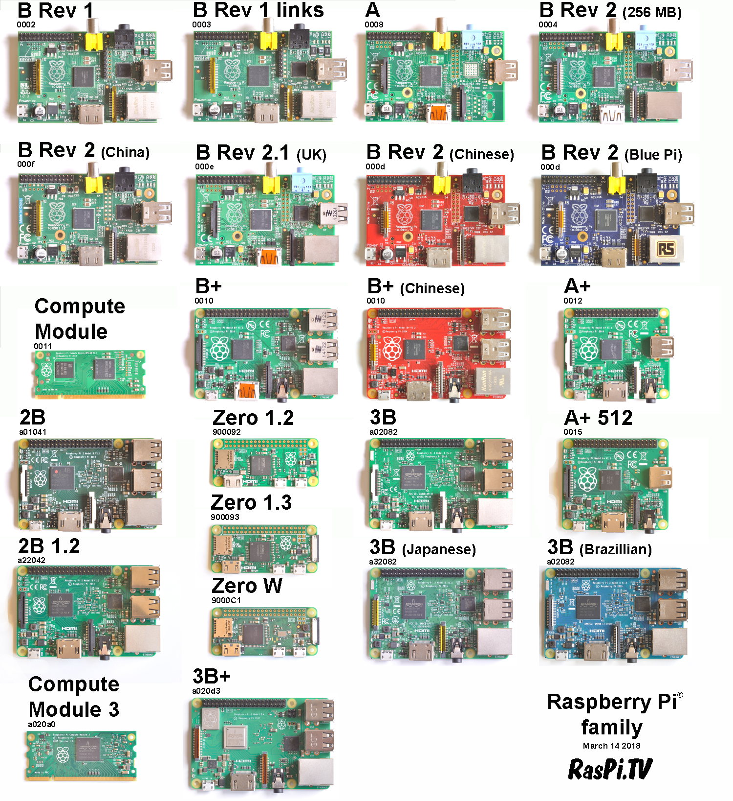
Raspberry Pi
http://raspi.tv/2018/raspberry-pi-3b-plus-family-photo-update-march-2018

Slide 7
Raspberry Pi
http://raspi.tv/2018/raspberry-pi-3b-plus-family-photo-update-march-2018
Notes:
USB-B
miniHDMI
CSI camera connector
40-pin GPIO Anschluss
microSD
LAN
USB
AUX

Slide 8
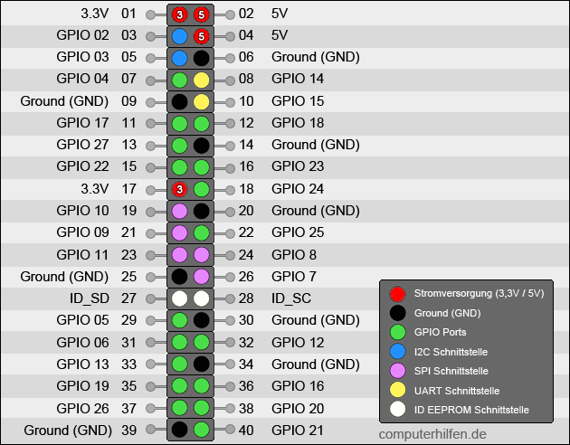
Pin-Belegung

Slide 9
Kamera
Bild IR / NoIR

Slide 10
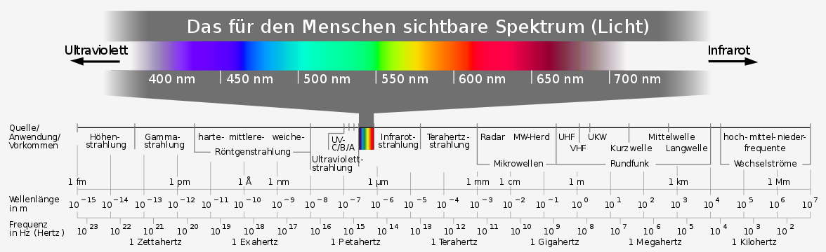
Elektromagnetische Wellen
Von Horst Frank / Phrood / Anony - Horst Frank, Jailbird and Phrood, CC BY-SA 3.0, https://commons.wikimedia.org/w/index.php?curid=3726606

Slide 11
Filter bei normalen Kameras

Slide 12
motioneyeOS
Installation
Bewegungserkennung, wie?

Slide 13
Raspbian mit Motion
Installation mit apt-get
Vorteil: mehr Konfiguration möglich

Slide 14
Einrichtung Netzwerk
WLAN und statische IP
| static_ip.conf
static_ip="192.168.188.160/24"
static_gw="192.168.188.1"
static_dns="192.168.188.1"
| wpa_supplicant.conf
country=DE
update_config=1
ctrl_interface=/var/run/wpa_supplicant
network={
scan_ssid=1
ssid="TollerName"
psk="SicheresPasswort"
}
Notes:
Unix-Zeilenumbruch!!!!!
Beide Dateien vor erstem Boot auf SD-Karte kopieren. Nach wenigen Minuten ist der Raspi über die gewählte IP-Adresse erreichbar.

Slide 15
Einrichtung Netzwerk
DHCP mit dynDNS
CRON-Job:
*/2 * * * * curl -s https://freedns.afraid.org/dynamic/update.php dmZvam1kdmVWMlhMb0xTNHI4WWw2WVNjOjE3NDkxMTYy\&address=$(ifconfig wlan0 | grep "inet" | awk '{print $2}') >> /data/log/freedns.log 2>&1

Slide 16
DEMO
Ohne IR?

Slide 17
Bewertung

Slide 18
Bewertung
IR-Scheinwerfer notwendig?
Hülle sinnvoll (3D-Druck / gekauft / Kamera-Attrappe / … )
Wie gut/schlecht funktioniert motioneyeOS (Motiondetection, Installation, …)
Performance (Pi3 / Pi zero)
Was ist wichtig? CPU, RAM, Speicher, Bandbreite (WLAN, LAN)
Welche Bildraten sind möglich / notwendig? (Tag/Nacht)

Slide 19
Unser finaler Prototyp
Foto / Video
Incl. Licht
Ggf. Audio

Slide 20
Foto zeigen

Slide 21
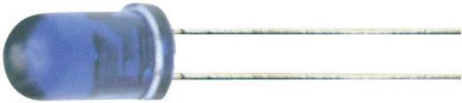
LED im Testbetrieb
R1
https://www.computerhilfen.de/info/raspberry-pi-gpio-anschluss-belegung-der-pins.html
https://www.conrad.de/de/ir-emitter-940-nm-50-3-mm-radial-bedrahtet-kingbright-l-934f3c-154394.html

Slide 22
LED geschaltet
R1
https://www.computerhilfen.de/info/raspberry-pi-gpio-anschluss-belegung-der-pins.html
https://www.conrad.de/de/ir-emitter-940-nm-50-3-mm-radial-bedrahtet-kingbright-l-934f3c-154394.html

Slide 23
LED geschaltet
Wann an / wann aus?
Wie umgesetzt?

Slide 24
Anwendungsbereiche
Medizin?
Überwachung
Babyfon

Slide 25
Medizin

Slide 26
Überwachung
???

Slide 27
Babyfon
Beispielbild

Slide 28
Audio
Wie kann Audio aufgenommen werden?

Slide 29
Erweiterungsideen

Slide 30
Automatischer Upload -> Server
IR-Scheinwerfer an Adapter anschließen → ansteuerbar (über motioneyeOS ggf. nicht möglich --- TESTEN!) → Irgendwie automatisch an/aus
Autarke Kamera
Batterie, WiFi-direct
(vgl. Wild-, Vogelhauskamera)

Slide 31
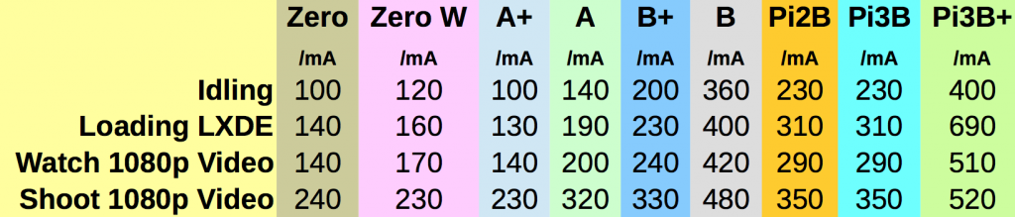
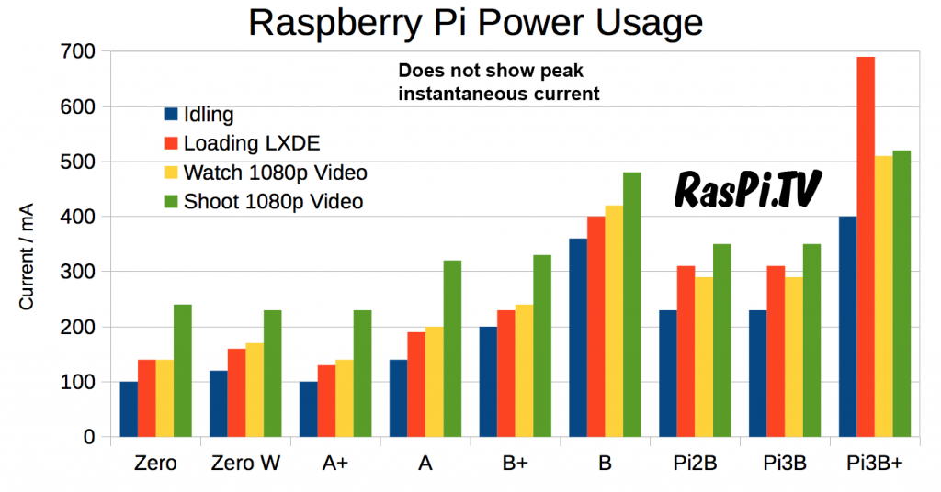
Autarke Kamera
http://raspi.tv/2018/how-much-power-does-raspberry-pi-3b-use-power-measurements, 24.03.2018

Slide 32
Autarke Kamera
Powerbank 13000mAh für 30€
Theoretisch >50h Videoaufnahme mit Pi zero
Längere Laufzeit, wenn nicht dauerhaft aufgezeichnet wird????

